Slide 1


Slide 2
Я сегодня сбилась с ног —
У меня пропал щенок.
Два часа его звала,
Два часа его ждала,
За уроки не садилась
И обедать не могла.
С.В. Михалков «Мой щенок»

Slide 3


Slide 4

И | Е | Л | С
4 | 1 | 3 | 2

Slide 5
Тема урока:
Сергей Владимирович Михалков. Стихотворение «Если»

Slide 6

План
Узнать значение непонятного слова.
Узнать интересные факты об авторе.
Понять главную мысль стихотворения.
Прочитать стихотворение.

Slide 7
План
Узнать интересные факты об авторе.
Узнать значение непонятного слова.
Прочитать стихотворение.
Понять главную мысль стихотворения.

Slide 9
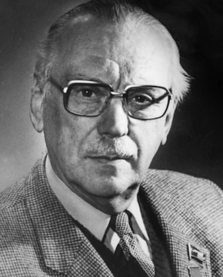
Сергей Владимирович Михалков

Slide 10
Родился в Москве в 1913 году.
Прожил почти 96 лет.
Начал писать стихи в 9 лет.
В 15 лет их напечатали в журнале.
Автор слов гимна России.
В честь него назвали астероид в космосе!

Slide 11
Игра «Верю — не верю»
Сергей Владимирович Михалков родился в Москве.
Михалков прожил почти 96 лет.
Свои первые стихи Михалков начал писать в 20 лет.
Михалков написал слова гимна России.
В честь Михалкова назвали гору.
Имя Михалкова есть в космосе.

Slide 12

План
Узнать интересные факты об авторе.
Узнать значение непонятного слова.
Прочитать стихотворение.
Понять главную мысль стихотворения.

Slide 14
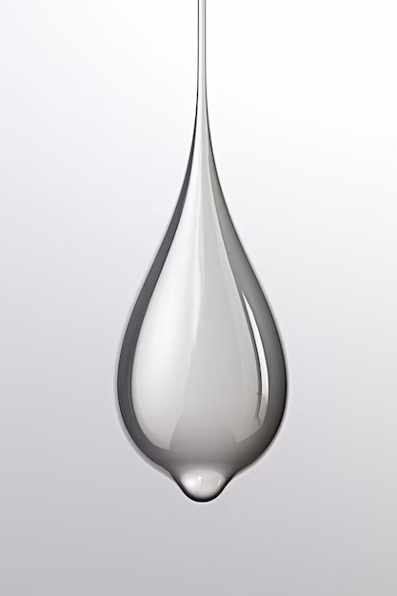
Каплища — это очень большая капля.

Slide 15
План
Узнать интересные факты об авторе.
Узнать значение непонятного слова.
Прочитать стихотворение.
Понять главную мысль стихотворения.

Slide 17
План
Узнать интересные факты об авторе.
Узнать значение непонятного слова.
Прочитать стихотворение.
Понять главную мысль стихотворения.

Slide 19
Превращение капель в каплищу.
1
Превращение туч в огромную тучу без краёв.
2
Превращение луж в море.
3

Slide 21
Фантазия помогает видеть необычное в обычном.

Slide 23
Ответы
1 | +
2 | –
3 | +
4 | –
5 | +
6 | +
7 | –
8 | +
9 | +

Slide 24
Схема выразительного чтения
1. ТЕМП.
Не торопись.
Делай паузы между строчками.
2. УДАРЕНИЯ.
Читай правильно.
3. НАСТРОЕНИЕ.
Начало: спокойно, грустно.
Превращения: удивлённо, радостно.
4. КЛЮЧЕВОЕ СЛОВО.
«Если» — выделяй голосом.

Slide 25
План
Узнать интересные факты об авторе.
Узнать значение непонятного слова.
Прочитать стихотворение.
Понять главную мысль стихотворения.

Slide 26

Рефлексия
Сегодня на уроке я узнал(а)…
Я понял(а), что…
Читая стихотворение Сергея Владимировича Михалкова, я почувствовал(а)...

Slide 27
Домашнее задание
Учебник, стр. 116-117, выучить стихотворение «Если»

Slide 28

Спасибо за внимание!

